Slide 1

PROYECTO “Campus Seguro”
PRESENTACIÓN FINAL CAPSTONE

Slide 2
PROYECTO “Campus Seguro”
Moisés Muñoz
  Project Manager
  Frontend/Backend y aportes a otras áreas
INTEGRANTES DEL PROYECTO
Ignacio Palma
  Encargado de documentación
  Frontend/Backend, documentación
Jordan Garcia
  Analista de validación
  Validación y aporte a otras áreas

Slide 3
PROYECTO “Campus Seguro”
DESCRIPCIÓN DEL PROYECTO
Problema o dolor
Los reportes de incidencias en los campus suelen ser informales, causando demoras y pérdida de información. Lo que provoca dificultades para recopilar y analizar los problemas posibles en un futuro.
Propuesta de solución
Una plataforma web que permitirá reportar y gestionar incidencias en tiempo real. Optimiza la trazabilidad, genera estadísticas útiles para la gestión. Con ello se reducen tiempos de respuesta y se mejora la seguridad institucional.

Slide 4
PROYECTO “Campus Seguro”
Objetivo General
Desarrollar un sistema web, que permita gestionar, monitorear y analizar reportes de incidencias en infraestructura y seguridad dentro del entorno universitario, optimizando la comunicación entre usuarios, personal de mantenimiento y administradores mediante una plataforma centralizada, segura y de fácil uso.
Objetivos Específicos
Desarrollar un sistema web de gestión de reportes con roles diferenciados, que permita el registro detallado de incidencias con evidencia fotográfica, el seguimiento en tiempo real de su estado y prioridad, y la visualización centralizada de métricas clave para la toma de decisiones informadas.

Slide 5
PROYECTO “Campus Seguro”
Alcances y limitaciones del proyecto
Alcances
Desarrollo de aplicación web funcional para gestionar reportes de infraestructuras.
Implementación de roles diferenciados con funciones para cada rol.
Registros con evidencias y seguimiento de estado para toma de decisiones
Limitaciones
El equipo se compone de 3 personas.
La metodología utilizada no asegura la solución de imprevistos externos.
El alcance de las tareas dependerá del tiempo y recursos disponibles.
Inicialmente DuocUC Sede San Andrés de Concepción

Slide 6
PROYECTO “Campus Seguro”
Metodología de trabajo para el desarrollo del proyecto
Kanban
Permite flexibilidad para un equipo de 3 personas.
Permite priorizar tareas y visualizar el flujo de trabajo.
Semanalmente se revisan avances del proyecto.

Slide 7
Actividad | Fase 1 |  |  |  | Fase 2 |  |  |  |  |  |  |  |  |  |  |  | Fase 3
 | S 1 | S 2 | S 3 | S 4 | S 5 | S 6 | S 7 | S 8 | S 9 | S 10 | S 11 | S 12 | S 13 | S 14 | S 15 | S 16 |  | S 17 | S 18
Análisis de requerimientos | X | X | X | X
Diseño de software |  |  |  |  | X
Desarrollo frontend / Desarrollo backend (simultáneo) |  |  |  |  |  | X | X | X | X | X | X | X
Integración |  |  |  |  |  |  |  | X | X
Pruebas (simultáneo) |  |  |  |  |  |  |  |  | X | X | X | X | X | X | X
Documentación |  |  | X | X |  |  |  |  | X | X |  |  |  | X | X |  |  |  | X
Presentación |  |  |  | X |  |  |  |  |  |  |  |  |  |  | X |  |  |  | X
Despliegue |  |  |  |  |  |  |  |  |  |  |  |  |  |  |  |  |  |  | X

Slide 8
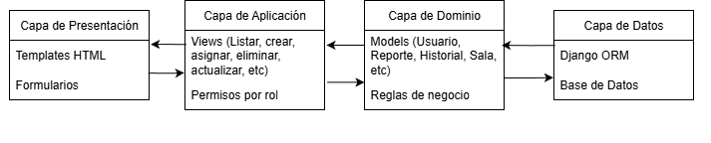
PROYECTO “Campus Seguro”
Arquitectura del software

Slide 9
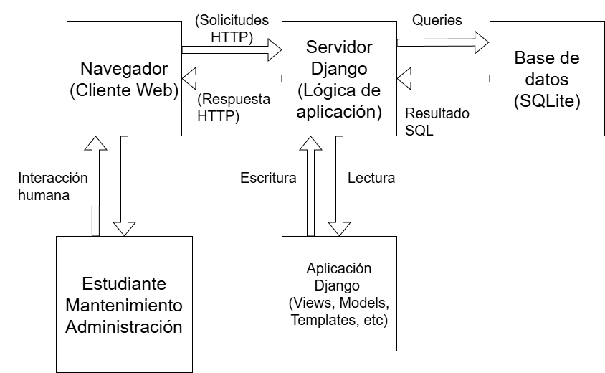
PROYECTO “Campus Seguro”
Arquitectura de la solución

Slide 10
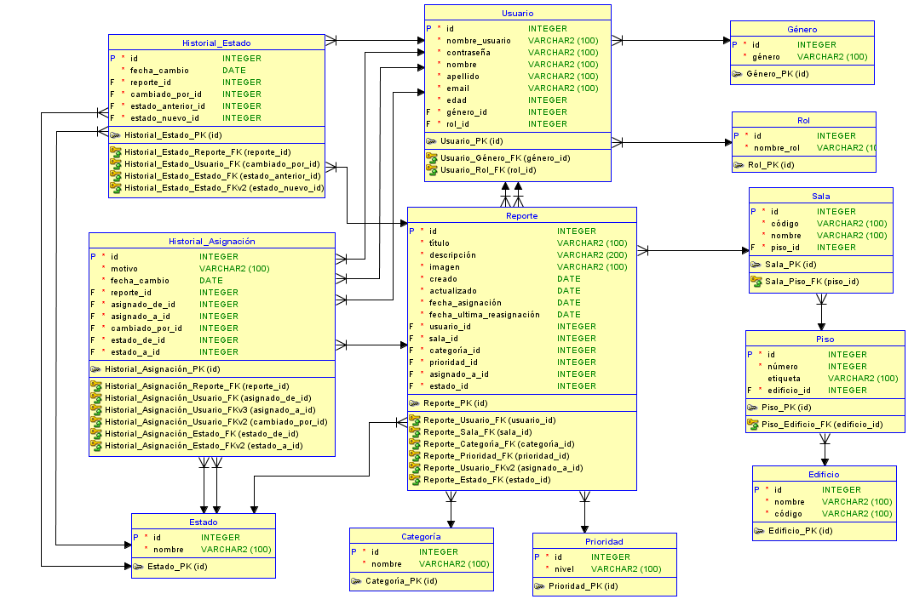
PROYECTO “Campus Seguro”
Modelo de datos

Slide 11
PROYECTO “Campus Seguro”
Elementos Analíticos a Incorporar
Tendencia temporal de incidentes en el campus
¿Qué quiere hacer?
Identificar evolución de incidentes
¿Para qué lo quiere hacer?
Anticipar momentos críticos
¿Cómo lo va a hacer?
Análisis a las fechas (creación, modificación, cierre)
Tendencia de criticidad e impacto de las incidencias
¿Qué quiere hacer?
Analizar niveles de criticidad
¿Para qué lo quiere hacer?
Detectar deterioros, justificar inversiones
¿Cómo lo va a hacer?
Calculando porcentaje de incidencias mensuales
Tendencia del desempeño del mantenimiento
¿Qué quiere hacer?
Evaluar rapidez/lentitud del personal
¿Para qué lo quiere hacer?
Identificar periodos de saturación o carga laboral
¿Cómo lo va a hacer?
Calcular tiempo promedio de resolución mensual

Slide 12






PROYECTO “Campus Seguro”
Tecnologías utilizadas
Frontend: JavaScript + CSS + Bootstrap
Backend: Django (Python)
Base de datos: SQLite
Control de versiones: Git + Github

Slide 13
Resultados obtenidos
Sistema de registro de reportes totalmente operativo.
Roles y permisos implementados (Usuario, Mantenimiento, Administración).
Módulo de asignación/desasignación de mantenedores en funcionamiento.
Modelo de datos consolidado y escalable.
Dashboard de mantenimiento con métricas en tiempo real.
Flujo completo del ciclo de vida del reporte funcionando.
Historial automático de cambios de estado y asignación.

Slide 14
Obstáculos presentados durante el desarrollo
Falta de claridad inicial sobre el enfoque de inteligencia de negocios. Ya que necesitábamos asegurarnos de que nuestro sistema no se limitara a ser un simple CRUD.
El tiempo, debido a los horarios laborales y personales, resultó complejo coordinar reuniones presenciales o virtuales. Esto generó dificultades para avanzar, retrasando algunas etapas de análisis, diseño e implementación.

Slide 15
DEMOSTRACIÓN DEL RESULTADO DEL PROYECTO
*Exposición del sistema

Slide 16

Consultas y/o Comentarios

